Slide 1
Организация работ основного периода строительства
ФЕДОРОВА Г. Д., К.Т.Н., ДОЦЕНТ
ЛЕКЦИЯ 2.3.2
Модуль 2. Основы организации строительного производства

Slide 2
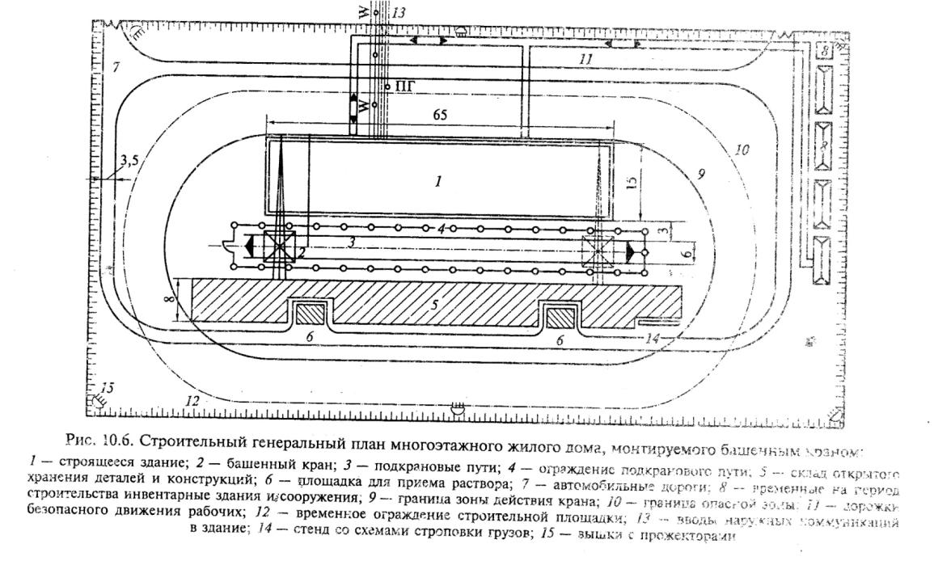
Цель лекции
Проектирование строительного генерального плана

Slide 3
Размещение монтажных кранов и подъемников на СГП
Определяют расчетные параметры и подбирают кран
Производят поперечную привязку кранов и подкрановых путей
Производят продольную их привязку
Определяют зоны действия кранов и опасные зоны
При необходимости вводят ограничения в зону действия крана

Slide 4
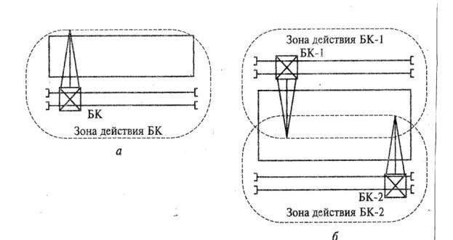
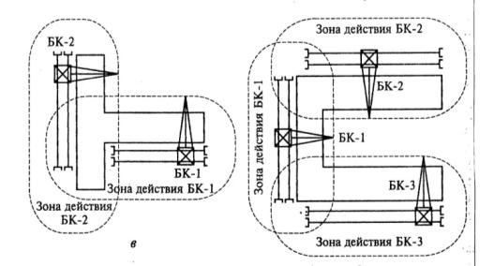
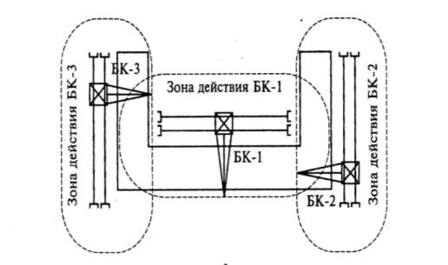
Схемы размещения кранов относительно возводимых зданий
При привязке крана необходимо определить минимальную длину подкранового пути и проверить отсутствие «мертвой» зоны на возводимых зданиях и сооружениях.

Slide 5
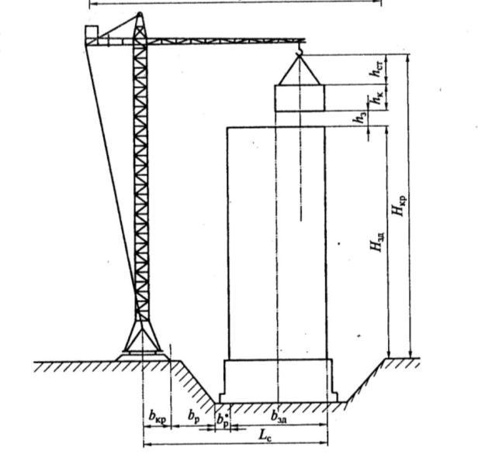
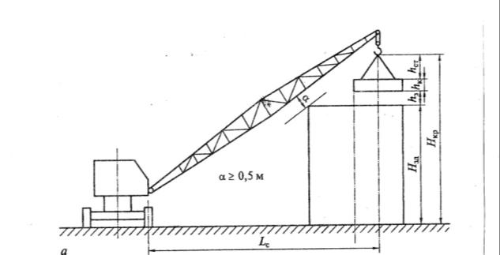
Выбор крана
Выбор осуществляют по трем основным техническим параметрам:
- высоте подъема крана;
- вылету стрелы;
- показателям экономичности выполнения монтажных и других работ

Slide 6
Выбор башенного крана
1 Высота подъема крюка башенного крана Н_{кр} определяется по формуле:
Н_{кр} = Н_{зд} + h_{к} + h_{ст} + h_{з},
где Н_{зд} – высота здания по низу устанавливаемой верхней монтируемой конструкции от уровня рельс подкранового пути;
h_{к} – высота монтируемой конструкции верхнего этажа (яруса) здания, сооружения, м;
h_{ст} – высота применяемых строп, м;
h_{з} – величина запаса высоты, равная 0,5 м.
2 Требуемый вылет стрелы башенного крана L_{с} от осей подкрановых путей рассчитывается по формуле
L_{c} = b_{зд} + b_{кр}/2 + b_{p} + b_{p}*,
где b_{зд} – ширина здания, м;
b_{кр} – расстояние от оси подкранового пути до края его балластной призмы, м;
b_{p} – расстояние от края балластной призмы подкранового пути до границы дна котлована под здание, м;
b_{p}* – расстояние от границы стены или выступающей части до границы дна котлована под здание, м.

Slide 7
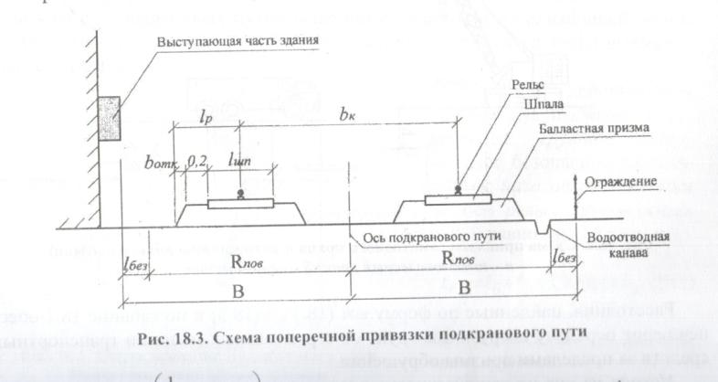
Поперечная привязка кранов при возведении надземной части здания

Slide 8
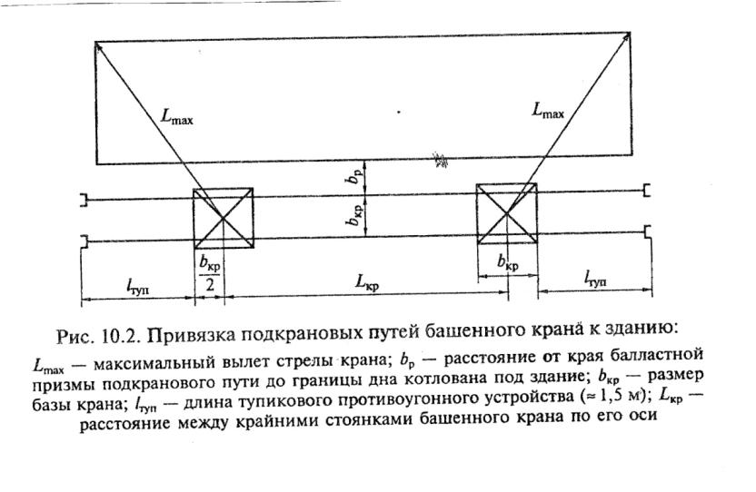
Продольная привязка подкранового пути

Slide 9
Подкрановый путь
Минимальная длина подкранового пути Lп.п по формуле:
L_{п.п} = L_{кр} + b_{кр} + 2l_{туп},
где L_{кр} – расстояние между крайними стоянками башенного крана по его оси,
определяемое графически исходя из отсутствия «мертвых зон» на здании,
сооружении, м;
b_{кр} – размер базы крана, м;
l_{туп} – длина тупикового противоугонного устройства, равная примерно 1,5 м.

Slide 10
Опасные зоны действия кранов и подъемников
Монтажная зона
Рабочая зона крана
Зона перемещения груза
Опасная зона работы крана
Опасная зона подкрановых путей
Опасная зона работы подъемника
Опасные зоны дорог
Особа опасные зоны монтажа конструкций

Slide 11
Монтажная зона
Монтажная зона – пространство, где возможно падение груза при установке и закрепления элементов
Согласно СНиП 12-04-2002 эта зона является потенциальной опасной. Она равна контуру здания плюс 4 м при высоте здания до 10 м, плюя 5 м при высоте до 20 м и т.д.
На СГП эту зону обозначают пунктирной линией, а на местности – хорошо видимыми предупредительными надписями или знаками

Slide 12
Рабочая зона крана
Рабочая зона крана (зона обслуживания краном) – пространство, находящееся в пределах линии, описывамой крюком крана
Определяется для башенных кранов путем нанесения на план из крайних стоянок полуокружностей радиусом, соответствующим максимально необходимому для работы вылету стелы, и соединения их прямыми утолщенными линиями

Slide 13
Зона перемещения груза
Зоной перемещения груза называют пространство, находящееся в пределах возможного перемещения груза, подвешенного на крюке крана
Зоны определяются по горизонтали от границы рабочей зоны крана до возможного места падения груза в процессе перемещения
Для башенных и стреловых кранов границы зоны определяется суммой максимального рабочего вылета стрелы и ширины зоны, принимаемой равной половине длины самого длинного перемещаемого груза

Slide 14
Опасная зона работы крана
Опасной зоной работы крана называют пространство, где возможно падение груза при его перемещении с учетом вероятного рассеивания при падении.
Для всех кранов границу опасной зоны работы Rоп определяют радиусом, рассчитываемым по формуле
R_{оп} = R_{max} + 0,5 l_{max} + l_{без},
Где R_{max} – максимальный рабочий вылет стрелы крана, м;
0,5 l_{max} – половина длины наибольшего перемещаемого груза, м;
l_{без} – дополнительное расстояние для безопасной работы, устанавливаемое в соответствии со СНиП.

Slide 15
Опасная зона подкрановых путей
Опасная зона подкрановых путей – это территория, на которой расположены подкрановые пути, но расширенная с учетом нормы безопасности
С одной стороны границы – здание, с другой –временное ограждение, установленное вдоль пути на расстоянии В от его оси, а в торцах на расстоянии 1 м от пооротной платформы крана, находящегося на крайней стоянке

Slide 16
Опасная зоны работы подъемника
Это пространство, в пределах которого возможно падение поднимаемого или опускаемого подъемником груза
При высоте подъема до 20м ширина опасной зоны, исчисляемая от габаритов подъемника, принимается не менее 5 м, при большей высоте определяется по формуле В_{под} = 5 + 1/15(Н – 20)

Slide 17
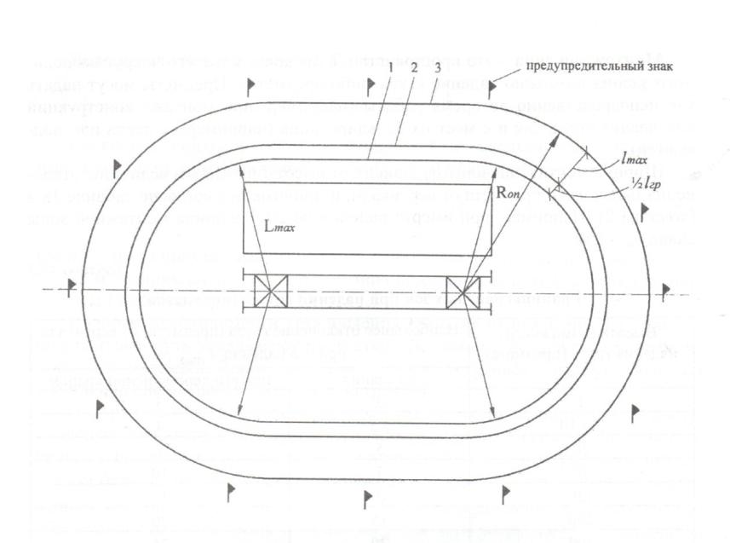
Опасная зона действия башенного крана

Slide 18
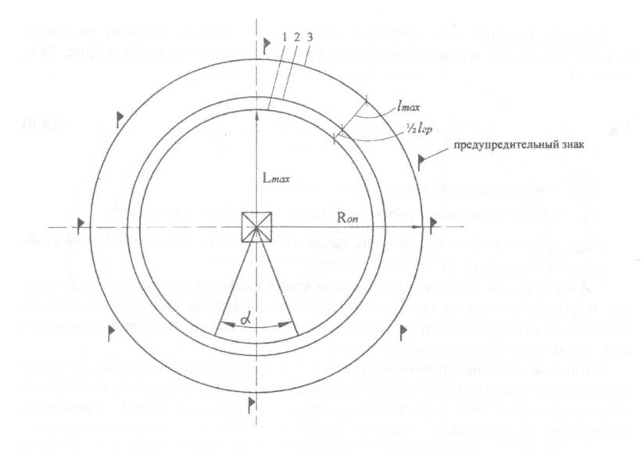
Опасные зоны действия самоходного стрелового крана

Slide 19
Опасная зона дорог
Это участок дорог, попадающие в опасные зоны работы кранов
На стройгенплане их обычно штрихуют, а на строительной площадке на этих участках устанавливают хорошо видимые предупредительные знаки и световые сигналы

Slide 20
Проектирование временных дорог
Составляют схему движения транспорта и располагают дороги в плане
Определяют параметры дорог, места и размеры их уширения и наносят на стройгенплан
Устанавливают опасные зоны дорог и наносят их на СГП
Определяют конструкции дорог
Рассчитывают объемы дорожных работ и необходимые для их выполнения ресурсы

Slide 21
Требования к проектированию
Необходимо предусматривать сквозной проезд транспорта без тупиков и разворотов
Учитывать возможность проезда крупных строительных машин
Дорога должна быть кольцевой для доступа пожарной машины
Минимальные расстояния: между дорогой и складской площадкой – 0,5 – 1,0м; между дорогой и подкрановыми путями с учетом вылета стрелы – 6,5 – 12,5м;
Между дорогой и осью железнодорожного пути – 3,75 м для нормальной колеи, 3,0 м – для узкой колеи; между дорогой и ограждением строительной площадки 1,5 м; между дорогой и бровкой котлована или траншеи – 1,0 – 6 м в зависимости от глубины выемки и вида грунта

Slide 22
Параметры временных дорог
Число полос движения – 1 (3,5м, уширение длиной 12-18м шириной 6 м через 100м) или 2 (6м)
Ширина земполотна 6 м и 8,5м, если используются БелАЗы проезжая часть 8 м, ЗП -11м
Радиус закругления дорог - 12м, ширина 5 м

Slide 23
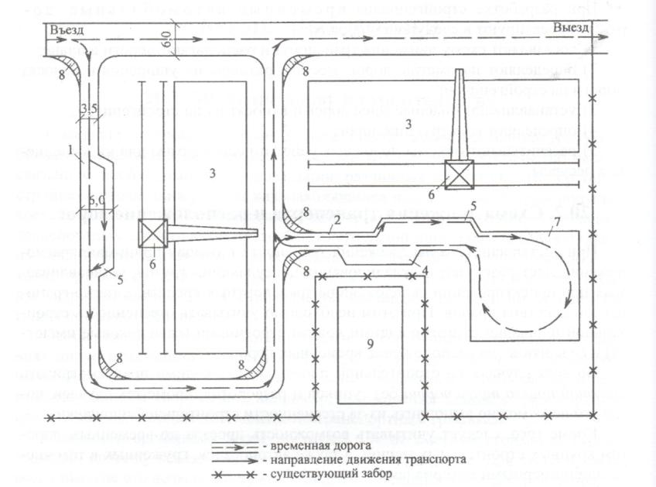
Схема размещения временных дорог

Slide 24
Особо опасные зоны монтажа конструкций
Если по объективным причинам нельзя соблюсти некоторые требования правил ТБ разрабатываются специальные мероприятия по выполнению работ в особых условиях, которые должны быть утверждены главным инженером
Работы ведутся под контролем специально назначенного технического лица

Slide 25
Спасибо за внимание!

